Slide 1
Виды тестирования

Slide 2
Виды тестирования
Зачем это нам?
Насколько глубоко нужно знать?

Slide 3
Виды тестирования. Зачем?
- При собеседовании
- При поиске информации о конкретной задачи
- При исследовательском тестировании
- При планировании карьеры

Slide 4
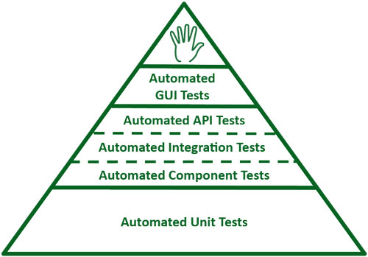
Только ли тестировщики тестируют?
Пирамида тестирования

Slide 5
Давайте что-нибудь протестируем…

Slide 6
Тестирование документации
- Полнота, однозначность, непротиворечивость, необходимость, осуществимость
- тестируемость: возможность проверить все прописанные требования после их реализации, если требование является полным, одинаково воспринимается всеми участниками проекта, ни одна важная деталь не упущена — данное требование может быть протестировано.

Slide 7
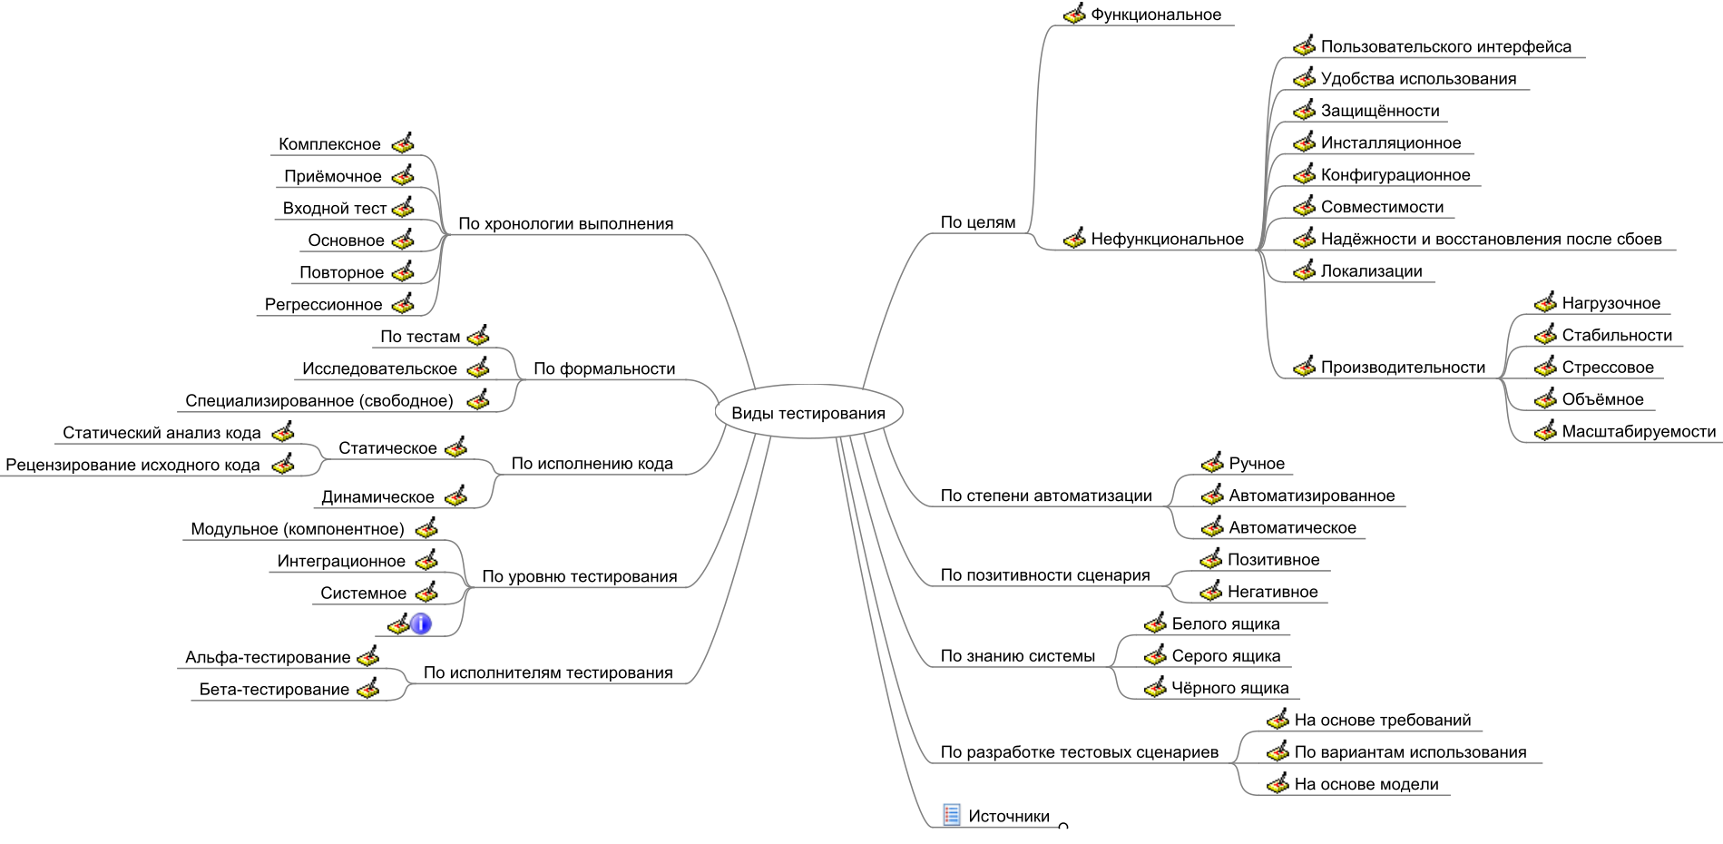

Slide 8
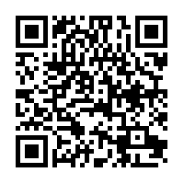
Виды тестирования
Литература - https://github.com/bezrukovyura/QaCourse/blob/master/Literature/list.md

